Slide 1


Arah & Kebijakan Kementerian Riset, Teknologi, dan Pendidikan Tinggi:
KURIKULUM DAN SISTEM PEMBELAJARAN LPTK
Konvensi Nasional Pendidikan (KONASPI) ke-VIII, ALPTKNI
Intan Ahmad
Direktur Jenderal Pembelajaran dan Kemahasiswaan
KEMENTERIAN RISET, TEKNOLOGI, DAN PENDIDIKAN TINGGI
Jakarta, 14 Oktober 2016

Slide 2

Bagaimana kesiapan sistem pendidikan kita dalam menghadapi tantangan globalisasi dan inovasi teknologi?
Perlu adanya pemahaman bahwa pendidikan guru dilihat sebagai bagian dari strategi untuk menyelaraskan sistem pendidikan untuk menjawab tantangan globalisasi dan ekonomi berbasis ilmu pengetahuan
Artinya,
Modal intelektual menjadi sumberdaya strategis yang menentukan kekuatan, kemakmuran, dan kesejahteraan bangsa.
Visi Misi Presiden RI (Nawa Cita)
  Meningkatkan mutu hidup manusia Indonesia melalui peningkatan mutu pendidikan dan pelatihan.
  Melakukan revolusi karakter bangsa melalui kebijakan penataan kembali kurikulum pendidikan nasional.
Dapat diwujudkan melalui peningkatan mutu pendidikan tinggi (lulusannya), kualitas dan efektivitas riset, dan teknologi yang akan menjadi landasan penting bagi tercapainya peningkatan daya saing bangsa.

Slide 3
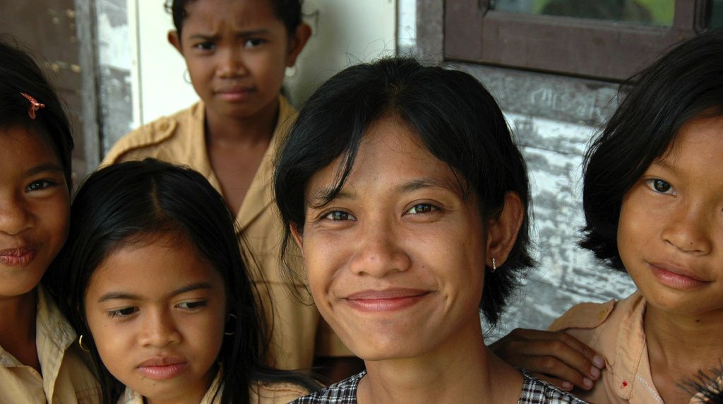
Guru
Kemajuan suatu bangsa bergantung pada kualitas SDM-nya. Kualitas SDM dihasilkan oleh pendidikan yang berkualitas.
Menghasilkan pendidikan berkualitas, guru menjadi faktor kunci keberhasilan.
Hal ini menunjukkan bahwa sangat penting untuk berinvestasi dalam menyiapkan guru profesional yang mampu mendidik generasi muda menuju masa depan Indonesia yang lebih cerah.

Slide 4

Indikator Mutu
Pendidikan Tinggi
INDONESIA
Mutu?

Slide 5
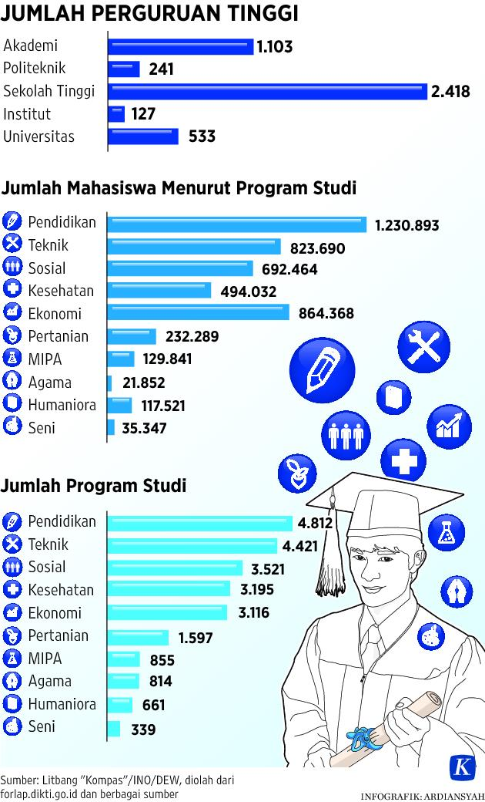
Permasalahan Pendidikan Tinggi di Indonesia (Disparitas Kualitas)
Ketersediaan
Keterjangkauan
Kualitas
Keterbatasan Kapasitas/ Daya Tampung PT
Sebaran PT
Biaya Kuliah + Akomodasi
Terbatasnya Sumberdaya Pendidikan Berkualitas
APK < 30%
PT Bermutu
terkonsentrasi di
P. Jawa
Kesetaraan
Belum setara dalam memberikan layanan pendidikan bermutu
Belum dapat menjamin memenuhi semua permintaan pendidikan tinggi bermutu
Keterjaminan
4.4420 Perguruan Tinggi (Forlap DIKTI, Okt 2016), melaksanakan 24.336 program studi, jumlah Mahasiswa ~ 7 juta, jumlah Dosen ~250.000 (S‐3: 26.688)

Slide 6
Bentuk LPTK Indonesia
(422 LPTK)
Belum semua LPTK terstandar
Disparitas Kualitas
Sebagian besar LPTK belum memiliki sekolah laboratorium dan sistem kemitraan dengan sekolah
Over supply lulusan Pendidikan Akademik/Sarjana Pendidikan
LPTK
Universitas (eks IKIP Negeri)
IKIP Swasta
FKIP Pada Univ Swasta
STKIP Swasta
FKIP pada Universitas Negeri
FKIP UT
12 LPTK
29 LPTK
Akreditasi Institusi LPTK
A: 2%
B: 19%
C: 21%
D: ~40% belum terakreditasi
BAN PT, 2016
380 LPTKS
Akreditasi Prodi LPTK
Sekitar 1.600 prodi masih berakreditasi C
(dari ~3.300 prodi LPTK yang sudah terakreditasi)
1 LPTK

Slide 7
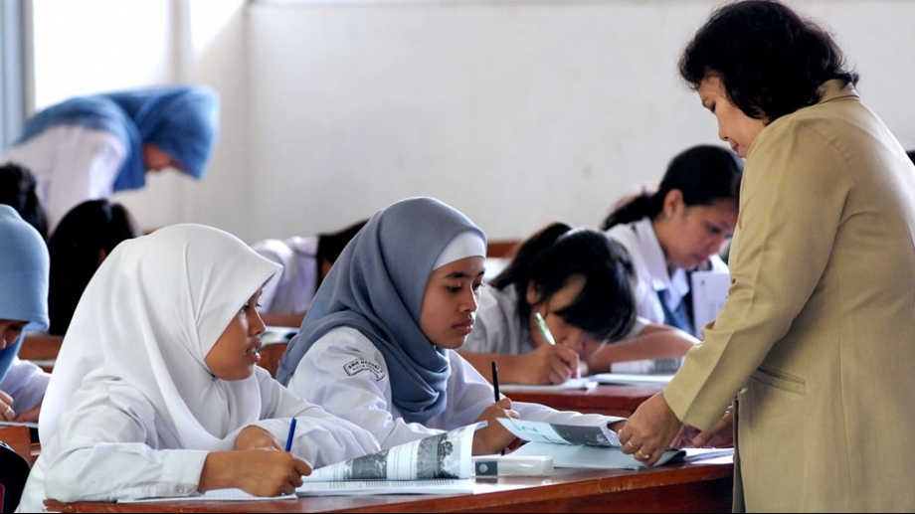
Permasalahan Guru
Distribusi tidak merata.
Mismatched antara latar belakang pendidikan dan tugas sebagai guru
Kekurangan di Daerah Khusus
Masih banyak yang belum berkualifikasi S1 (Disparitas Kualitas/Kompetensi)
Profesionalisme masih rendah
Guru merupakan salah satu pilar utama dalam pendidikan. Berbagai studi menunjukkan lebih dari 50% hasil belajar siswa dipengaruhi oleh guru. Jadi, agar pendidikan kita bermutu, haruslah diupayakan agar setiap sekolah memiliki guru yang memadai dan berkualitas (profesional).
Photo Credit: http://bangkudepan.com/wp-content/uploads/2015/06/guru.jpg

Slide 8

Pengertian Kurikulum (Pendidikan Tinggi)
UU No. 12/2012 tentang Pendidikan Tinggi (Pasal 35)
Merupakan seperangkat rencana dan pengaturan mengenai tujuan, isi, dan bahan ajar serta cara yang digunakan sebagai pedoman penyelenggaraan kegiatan pembelajaran untuk mencapai tujuan Pendidikan Tinggi.
Dikembangkan oleh setiap Perguruan Tinggi dengan mengacu pada Standar Nasional Pendidikan Tinggi untuk setiap Program Studi yang mencakup pengembangan kecerdasan intelektual, akhlak mulia, dan keterampilan.
Dilaksanakan melalui kegiatan kurikuler, kokurikuler, dan ekstrakurikuler.
Fungsi kurikulum sebagai pedoman yang menghasilkan sistem pengajaran dan pembelajaran.
http://www.focus-education.co.uk/wp-content/uploads/2015/09/Learning-Challenge-Curriculum.png
-perlu dievaluasi agar relevansi dan kualitas akademik dapat dijaga.
-

Slide 9
Profesional adalah pekerjaan atau kegiatan yang dilakukan oleh seseorang dan menjadi sumber penghasilan kehidupan yang memerlukan keahlian, kemahiran, atau kecakapan yang memenuhi standar mutu atau norma tertentu serta memerlukan pendidikan profesi. (Pasal 1 Angka 4, Bab 1 UU No.14/2005 Guru & Dosen)
UU No. 14/2005 tentang Guru dan Dosen, mengamanatkan bahwa guru harus berpendidikan min. S1
Kini, bekal pendidikan S1 saja dianggap tidak cukup untuk menjadi guru.
Peningkatan kualifikasi guru sebagai profesi → lulusan S1 dilanjutkan Pendidikan Profesi Guru (PPG) → Bersertifikat Profesi
LPTK diberi kewenangan untuk melaksanakan PPG, sehingga LPTK memiliki tanggung jawab besar untuk menghasilkan calon guru yang profesional dan sesuai dengan kebutuhan.
Urgensi Standar Nasional Pendidikan Guru (kendali mutu)

Slide 10
Capaian Pembelajaran Sarjana Pendidikan
Kompetensi pemahaman peserta didik
Pembelajaran yang mendidik
Penguasaan kurikulum bidang studi
Sikap dan kepribadian
Filosofi
Substansi
Struktur
Pola pikir
Tradisi
Perkembangan Keilmuan
Capaian pembelajaran mencakup aspek akademik kependidikan dan bidang keahlian keilmuan yang akan diajarkan
Aspek Kependidikan
Aspek Bidang Keilmuan/Keahlian

Slide 11
KERANGKA KUALIFIKASI NASIONAL INDONESIA
Peraturan Presiden No. 8/2012

Slide 12
KKNI Level 6 (Sarjana/D4)
Sarjana Pendidikan
KKNI
Keterampilan Umum: Mampu menerapkan pemikiran logis, teoritis, sistematis, inovatif dalam konteks pengembangan, implementasi IPTEKS yang memperhatikan dan menerapkan nilai humaniora yang sesuai dengan bidang keahliannya.
Keterampilan Khusus: Mampu menerapkan prinsip dan teori pendidikan melalui perancangan dan pelaksanaan pembelajaran sesuai etika akademik, mampu menerapkan teknologi pembelajaran.
Penguasaan Pengetahuan: Menguasai konsep kurikulum, pendekatan, strategi, model, metode, teknik, bahan ajar, media dan sumber belajar yang inovatif.
Sikap dan Tata Nilai: Menjunjung tinggi nilai kemanusiaan berdasarkan agama, moral, dan etika.
Mampu mengaplikasikan bidang keahliannya dan memanfaatkan IPTEKS pada bidangnya dalam penyelesaian masalah serta mampu beradaptasi terhadap situasi yang dihadapi.
Menguasai konsep teoritis bidang pengetahuan tertentu secara umum dan konsep teoritis bagian khusus dalam bidang pengetahuan tersebut secara mendalam, serta mampu memformulasikan penyelesaian masalah prosedural.
Mampu mengambil keputusan yang tepat berdasarkan analisis informasi dan data, dan mampu memberikan petunjuk dalam memilih berbagai alternatif solusi secara mandiri dan kelompok.
Bertanggung jawab pada pekerjaan sendiri dan dapat diberi tanggung jawab atas pencapaian hasil kerja organisasi.
9
8
7
6
5
4
3
2
1

Slide 13
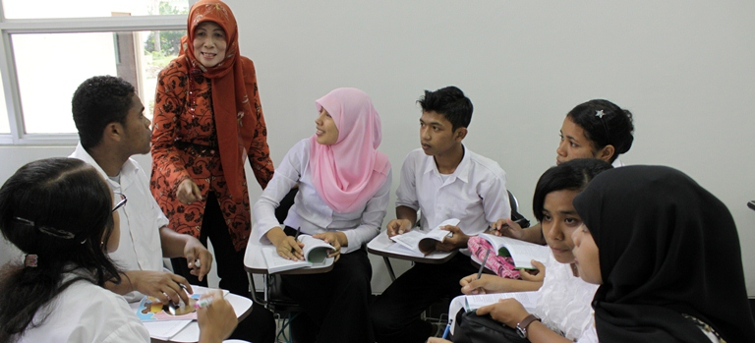
Penyiapan Guru Profesional
Kurikulum Baru Pendidikan Guru
Menghasilkan Guru Abad 21:
Kompetensi Kepribadian Kompetensi Profesional
Kompetensi Pedagogik
Kompetensi Sosial
OBE
Dilengkapi Future Life Skills – kompetensi Abad 21: keterampilan berpikir reflektif, kreatif, thinking skills, kemampuan berkolaborasi dan berkomunikasi (memanfaatkan TIK – Literacy with ICT)
Globalisasi, Inovasi Teknologi, Knowledge Based Economy
Photo Credit: http://unnes.ac.id/prodi/pendidikan-guru-sekolah-dasar-s1/

Slide 14



Tantangan: Generasi Z (1995-2010)
http://innovagreek.com/?p=1728
http://www.enterprisehive.com/post/generation-z-is-ready-for-college-is-college-ready-for-generation-z/
http://www.engagor.com/blog/is-your-brand-ready-for-generation-z/
internet (digital natives), net generation, i generation
Guru dipersiapkan untuk menghadapi Generasi Z (mampu memahami, membimbing, & mendidik siswa sesuai zamannya)
“To move forward, we all should have well-educated minds so that we will be able to better understand our world, our problems, and each other” (generation Z student)

Slide 15
Standar Nasional Pendidikan Tinggi
Ditetapkan dalam rangka peningkatan penjaminan mutu, relevansi, keterjangkauan, pemerataan yang berkeadilan, dan akses Pendidikan Tinggi secara berkelanjutan serta pemantapan dan peningkatan kapasitas pengelolaan akademik dan pengelolaan sumber daya Perguruan Tinggi.
UU No. 12 Tahun 2012 tentang Pendidikan Tinggi
Pasal 51
Pendidikan Tinggi yang bermutu merupakan Pendidikan Tinggi yang menghasilkan lulusan yang mampu secara aktif mengembangkan potensinya dan menghasilkan Ilmu Pengetahuan dan/atau Teknologi yang berguna bagi Masyarakat, bangsa, dan negara.
Pemerintah menyelenggarakan sistem penjaminan mutu Pendidikan Tinggi untuk mendapatkan pendidikan bermutu.
Pasal 52
Penjaminan mutu Pendidikan Tinggi merupakan kegiatan sistemik untuk meningkatkan mutu Pendidikan Tinggi secara berencana dan berkelanjutan.
Penjaminan mutu sebagaimana dimaksud pada ayat (1) dilakukan melalui penetapan, pelaksanaan, evaluasi, pengendalian, dan peningkatan standar Pendidikan Tinggi.
Menteri menetapkan sistem penjaminan mutu Pendidikan Tinggi dan Standar Nasional Pendidikan Tinggi.

Slide 16
Bagan Struktur Standar Pendidikan Tinggi
Standar Nasional Pendidikan
Standar Kompetensi Lulusan
Standar Isi Pembelajaran
Standar Proses Pembelajaran
Standar Penilaian Pembelajaran
Standar Dosen dan Tenaga Kependidikan
Standar Sarana dan Prasarana Pembelajaran
Standar Pengelolaan Pembelajaran
Standar Pembiayaan Pembelajaran.
Standar Nasional Penelitian
Standar Hasil Penelitian
Standar Isi Penelitian
Standar Proses Penelitian
Standar Penilaian Penelitian
Standar Peneliti
Standar Sarana dan Prasarana Penelitian
Standar Pengelolaan Penelitian
Standar Pendanaan dan Pembiayaan Penelitian
Standar Nasional PKM
Standar Hasil PKM
Standar Isi PKM
Standar Proses PKM
Standar Penilaian PKM
Standar Pelaksana PKM
Standar Sarana dan Prasarana PKM
Standar Pengelolaan PKM
Standar Pendanaan dan Pembiayaan PKM
SNPT
Permenristekdikti No. 44 Tahun 2015
SPT
SPT
Ditetetapkan oleh perguruan tinggi
Standar Bidang Akademik
Standar …
Standar …
dst
Standar Bidang Non-Akademik
Standar …
Standar …
dst
SPT
(Melampaui SNPT)
Ditetapkan Perguruan Tinggi
SPT
(Standar Minimal)
Permenristek-dikti No. 44 Tahun 2015
Notes:
PKM: Pengabdian Kepada Masyarakat

Slide 17
Prinsip Pembelajaran dalam SNPT
(Pasal 11 Permenristekdikti No 44 Tahun 2015)
Interaktif
Kualitas Interaksi
Holistik, Integratif
Efektif, Saintifik
Berpusat pada mahasiswa
Kontekstual, Tematik
Interaksi Mahasiswa-Dosen → Capaian Pembelajaran
Praktek Mengajar yang Efektif
Mendorong pola pikir komprehensif
Internalisasi keunggulan kearifan lokal-internasional, pendekatan inter-multi disiplin
Pembelajaran Kolaboratif
Diskusi
High Order Learning
Strategi pembelajaran
Pembelajaran reflektif dan integratif
Penalaran kuantitatif
Lingkungan yang mendukung
kaitan antara mata kuliah yang diberikan (proses pembelajaran dengan learning outcomes/CP). Dosen dan mahasiswa dapat menyesuaikan mata kuliah yang harus dan perlu diambil oleh mahasiswa.
Agar para mahasiswa mengetahui betul bahwa yang akan membuat mahasiswa lulus terutama ditentukan oleh learning outcomes (CP) dan bukan oleh jumlah SKS

Slide 18



Lingkup Pembelajaran dan Kemahasiswaan
BNSP
Outcome
Output
Pembinaan Kemahasiswaan
Standar Kompetensi
Standar Kompetensi Kerja
BSNP
KKNI
Incoming Students
Teaching Learning Process
Graduates
Penyelarasan
Sulit Mendapat Pekerjaan
Kurikulum
Akses
Cat: Perlu dipahami (berdasarkan CP/KKNI) perbedaan pendidikan dan terutama proses untuk tingkat sarjana, magister dan doktor.
SPMI-BAN PT
Penjaminan Mutu

Slide 19
Strategi Pembelajaran
Kurikulum
Buku Ajar
Belajar & Pembelajaran
Pendidikan Guru (LPTK)
Penilaian
Instruction refers to any effort to stimulate learning by the deliberate arrangement of experiences to help learners achieve a desirable change in capability (Smaldino, 2008)
Semuanya
Harus
Harmoni
Tidak ada satupun strategi pembelajaran yang paling sesuai untuk semua situasi dan kondisi yang berbeda walaupun tujuan pembelajaran yang ingin dicapai sama.

Slide 20

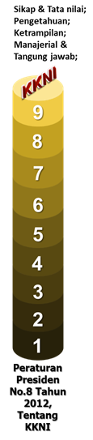






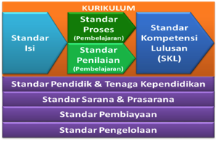











Sistem Pendidikan Tinggi (yang bermutu)
Tujuan Dikti
Intelektual, Ilmuwan, atau
Profesional yang beriman
bertaqwa, berakhlaq
mulia, berbudaya, kreatif,
Berkarakter tangguh
Incoming
Students
Teaching-Learning Process
Graduates
Karya Penelitian untuk
Kemaslahatan bangsa,
negara, dan manusia
Academic
Community
Leadership
Quality
Assurance
Management
Pengabdian Kepada
Masyarakat
Organization
Funding
Physical Facilities
Staff
Resources
Laboratories
Library
Curriculum

Slide 21


Ekstra dan ko -kurikuler
Menghasilkan a well rounded graduates
Keterlibatan mahasiswa dan kehidupan kampus dipandang penting karena mendukung pengembangan:
Kemampuan berpikir kritis
Kemampuan menyelesaikan masalah
Kemampuan bekerja dalam tim, dan
Kemampuan berkomunikasi secara efektif
Martha Nussbaum, an American philosopher,
“Education is not just about the passive assimilation of facts and cultural traditions, but about challenging the mind to become active, competent, and thoughtfully critical in a complex world…”
Image: istockphoto

Slide 22
Catatan Akhir
-Sebaik apapun kurikulum dirancang, tidak akan efektif bila para dosen tidak memberikan perhatian yang baik dalam proses mengajar, dan bagaimana mahasiswa belajar. Dengan demikian, untuk menghasilkan SLO (students’ Learning Outcomes) atau capaian pembelajaran yang disepakati adalah amat penting untuk memikirkan bagaimana proses belajar terjadi dalam kelas maupun di luar kelas dan peran dosen pengajar, termasuk ketersediaan berbagai pendukung.
-Kurikulum yang dibuat dapat memenuhi harapan dan aspirasi masyarakat

Slide 23
Terima Kasih
Education is the most powerful weapon which you can use to change the world
(Nelson Mandela)

